Slide 1
メディアの進化
情報Ⅰ Ｎｏ．７

Slide 2
【ＴＲＹ】①
インターネットがなかった時代と今を比較して便利になったことは何だろう。具体的な状況をあげて、なかった時代と現在の方法を比較してみよう。
 | なかった時代 | ある時代
明日の天気を知りたい
映画の上映時間を知りたい
自分で考える例
☞例は１つ調べる

Slide 3
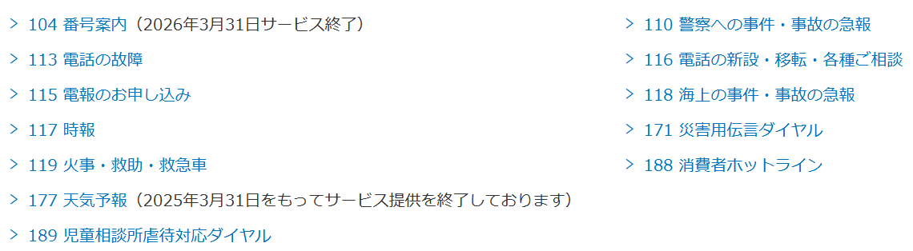
ＮＴＴの３桁電話サービス
お店の番号を知りたい
正確な時間を知りたい
明日の天気を知りたい
https://web116.jp/phone/telephone

Slide 4
昔はどうだっただろう？
電車に乗る
待ち合わせをする
バスの時刻を調べる
電車の時刻を調べる
一斉に連絡する
音楽ＣＤを買う・借りる
漫画を読む
会員証・ポイントカードの利用
大学の行き方を調べる

Slide 5
メディアと コミュニケーション
情報Ⅰ Ｎｏ．０６
メディアの発達でコミュニケーションはどう変わったのか？

Slide 6
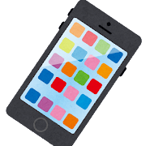

【知識の整理】①
①（コミュニケーション）
人と人とが意思や感情・思考を伝達
（メディア）
＝情報の送り手と受け手を媒介するもの
インターネットなど新しいメディアの登場で
コミュニケーションも変化した

Slide 7
【知識の整理】②
②メディアの利用で生じる課題
・情報が拡散するスピードや影響を及ぼす範囲が広い
→炎上などの原因
・大容量のデータ通信 →受信する側の容量消費
・送り手の意図が受け手に理解されなかったり誤解される
→コミュニケーションのすれ違い
・情報の信ぴょう性を見誤ったりする
→嘘やフェィクニュースに判断を誤る

Slide 8
コミュニケーションの失敗 送り手と受け手のすれ違い
原因
メディアが持つ特性を理解できていない
（例）文字だけでは感情が伝わりにくい
お互いの社会や文化の違いを理解できていない
（例）大阪弁が理解できない
情報を伝える（読み取る）技術が未熟である
（例）複数の解釈がある

Slide 9
【確認課題①】
コミュニケーションで、相手にうまく伝わらなかったり、上手に説明できなかったり、思い違いをした例はないだろうか。自分や周りの経験を書いてください。 ☞１つ以上
（例）大阪弁の片付けるという意味の「なおす」が東京の友人には通じなかった

Slide 10
【知識の整理】②
②メディアの利用で生じる課題
・情報が拡散するスピードや影響を及ぼす範囲が広い
→炎上などの原因
・大容量のデータ通信 →受信する側の容量消費
・送り手の意図が受け手に理解されなかったり誤解される
→コミュニケーションのすれ違い
・情報の信ぴょう性を見誤ったりする
→嘘やフェィクニュースに判断を誤る

Slide 11
【確認課題②】
ネットでは「フェイクニュース」とよばれるうその情報が流れることも多い。フェィクニュースは社会不安の時に多く流れる。「コロナウィルス」や「コロナワクチン」、「東日本大震災」などのときに流れたフェイクニュースを調べて書きだしてみよう。
☞２つ以上

Slide 12
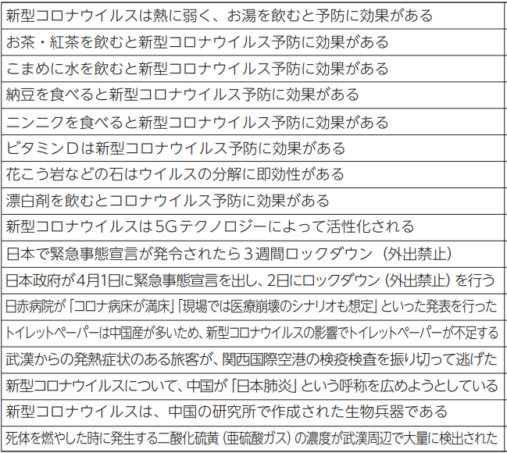
参考：コロナウィルスについての フェィクニュース
https://www.soumu.go.jp/johotsusintokei/whitepaper/ja/r03/pdf/n2500000_h.pdf

Slide 13
メディアを賢く 利用するには？

Slide 14
【知識の整理】③
その情報、本当？
③（メディアリテラシー）
・メディアの意味と特性を理解し、 受け手として情報を正しく読み解く能力
・送り手として正確に情報を表現・発信する能力
・メディアのあり方を考え、自ら行動できる能力
慎重に発信！
よい方向で活用
情報社会で生きる私たちに必要な能力

Slide 15
ＳＮＳの発展で 生じた新しい課題

Slide 16
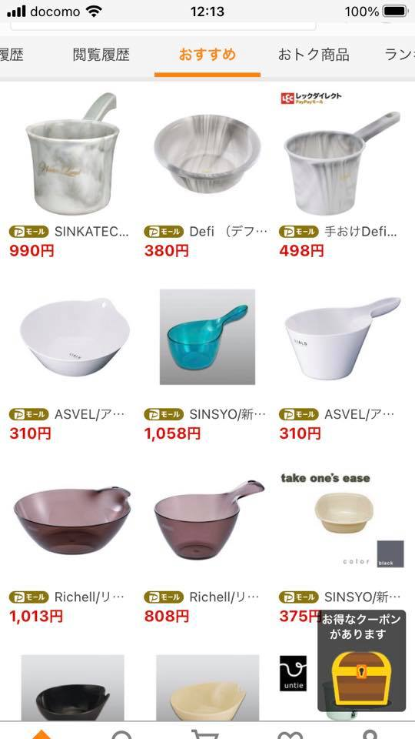
タイムラインや広告は 人にあわせて表示される・・
「温泉」を検索していたら
広告が・・ →
ＳＮＳのタイムラインや広告は
その人の嗜好や検索に合わせて
表示されるしくみ
情報や考えが偏る可能性・・

Slide 17
インターネット上の意見・思想の偏り
フィルターバブル ＝受け取る情報の偏り
アルゴリズム機能で配信された情報を受け取り続けることにより自身の興味のある情報だけにしか触れなくなること
このバブルの内側では、自身と似た考え・意見が多く集まり、反対のものは排除（フィルタリング）されるため、その存在そのものに気付きづらい。
エコーチェンバー ＝情報発信から似た意見が集まる
SNS等で自分と似た興味関心を持つユーザーが集まる場でコミュニケーションする結果、自分が発信した意見に似た意見が返ってきて特定の意見や思想が増幅していく状態
何度も同じような意見を聞くことで、それが正しく、間違いのないものであると、より強く信じ込んでしまう傾向にある

Slide 18
２．コミュニケーション 手段の特性

Slide 19
ふだんどんな手段で 家族・友人と コミュニケーションしてる？

Slide 20
【ＴＲＹ】①
下のメディアをコミュニケーションの形態からそれぞれ分類してみよう。｛ 二人の対話、新聞、テレビドラマ、ＴＶ生中継、Web、電話、手紙｝
全て分類しよう
「1対多」と 「1対1」 | １対多（相手が多数か？） | １対１（相手が一人か？）
「一方向」と 「双方向」 | 一方向（一方的か？） | 双方向（やりとりできるか？）
「同期」と 「非同期」 | 同期（すぐ伝わるか？） | 非同期（伝わるのに時間差）
新聞
TVドラマ
二人の対話
電話
手紙
Web
TV生中継

Slide 21
考えてみよう
LINEや携帯メールは「同期」か「非同期」のどちらと考えればいいだろう？それぞれの側面を書きだしてみよう。
同期の部分 ・すぐ配信される | 非同期の部分 ・相手がすぐ見るとは限らない
ツールとしては「同期」だが、コミュニケーションで見ると「同期」とは限らない

Slide 22
【知識の整理】①②
①コミュニケーションの形態
１対１・１対多、同期・非同期、一方向・双方向に分類
②インターネット上でのコミュニケーションの特性
（匿名性）＝実名を公開せずに情報を書き込める ⇔発言に責任を持ちにくい
（情報の拡散）＝情報が拡散しやすく、削除も難しい
⇔誹謗中傷・個人情報の発信
（情報の信憑性）＝信憑性の確認を経ないまま発信
※（フェイクニュース）＝意図的に流される虚偽の情報

Slide 23
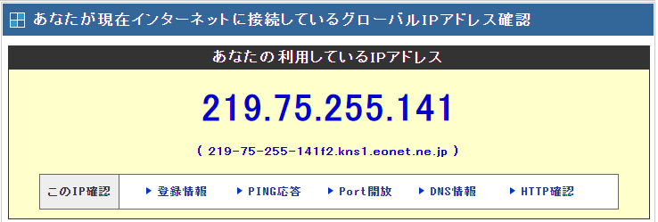
参考：実際には匿名ではない・・
「IP 自分」で検索すると・・・
今このＩＰアドレスを使ってネットに接続しているのはここだけ
→プロバイダ（ｅｏｎｅｔ）に問い合わせをすれば誰かわかる！

Slide 24
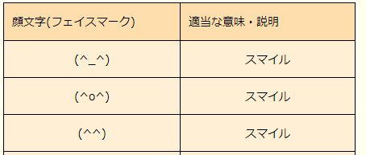
【知識の整理】③
②インターネット上でのコミュニケーションの限界
・メラビアンの実験＝対面では言葉以外の情報が９割
↓
・表情が見えないネット上では感情が伝わりにくい！
→・感情を伝える工夫（ 顔文字・絵文字 ）
・メディアの使い分け
・急ぐ大切な連絡はＬＩＮＥより電話
・ときにはリアルも有効

Slide 25
３．インターネットの発展 ４．情報機器の パーソナル化

Slide 26
【ＴＲＹ】①
昭和の家族（サザエさん一家、ちびまる子ちゃん一家）の暮らしと令和の暮らしを比較しよう
一つはメディア（ＴＶ、電話など）に注目して、今の暮らしとの違いを比較しよう

Slide 27
【知識の整理】①
始まりは50年前
①インターネットはいつから
起源：1969年（ARPANET）＝大学・研究機関を結ぶ
↓ →複数経路・パケットで通信など原型
日本：1984年 JUNNET＝大学同士を接続
↓ →まずは大学から
普及：1995～2000年 Web・BBS・メールを中心に広がる
↓ →電話回線を利用し家庭に普及、まだ低速
21世紀（ブロードバンド）の普及＝高速・大容量
→動画など大容量データも通信可能に
家庭は25年前
高速回線のおかげで動画が見られる

Slide 28
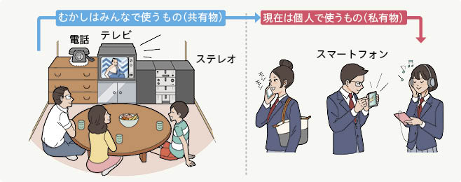
【知識の整理】②③ 社会の変化
②インターネットと情報格差
（デジタルデバイド・情報格差） ＝利用できる人と利用できない人の格差
（例）若者と高齢者、都市部と地方、先進国と途上国
③情報機器のパーソナル化
Ｑ．サザエさんの家の電話は廊下にある＝家族で共用
↓ ＝昔は電話、テレビ、コンピュータは家族で１つ（共有物）
今：電話・ネット端末は個人の私有物に（パーソナル化）

Slide 29
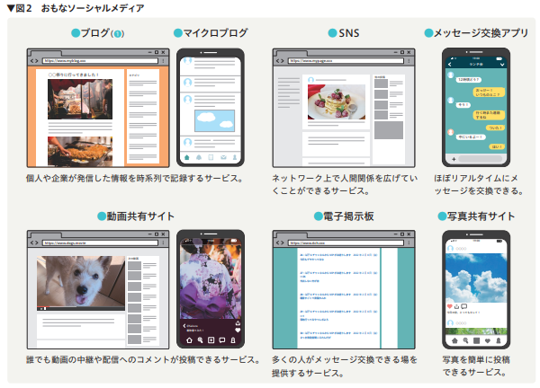
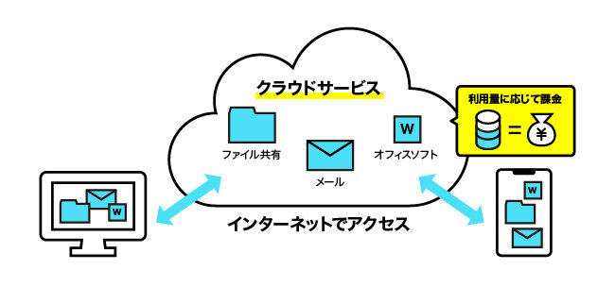
【知識の整理】④⑤ 新たなサービス
④（ソーシャルメディア） ＝人々が相互に情報を発信し、共有する双方向型サービス
（例）ブログ、マイクロブログ、ＳＮＳ、メッセージ交換アプリ、 動画共有、掲示板・・・ ⑤（クラウドサービス） ＝インターネット上のＰＣで 処理を行うサービス

Slide 30
【確認課題】④
ＳＮＳの多くは無料でサービスを提供している。ＳＮＳの運営会社はどうやって収益を得ているのだろう。調べてみよう。

Slide 31
【振り返り】
No.７の授業で学んだこと、気づいたこと、考えたことを箇条書きで書きましょう。☞３行以上

